Slide 1
Kiểm tra bài cũ
Em hãy lên chỉ và gọi tên các hàng phím trong khu vực chính của bàn phím máy tính?

Slide 2
CHỦ ĐỀ 3
LÀM QUEN VỚI CÁCH GÕ BÀN PHÍM
BÀI 3 EM TẬP GÕ HÀNG PHÍM TRÊN VÀ DƯỚI

Slide 3
Em hãy nói tên của các ngón tay.
Chuột, bàn phím, màn hình cảm ứng…

Slide 4
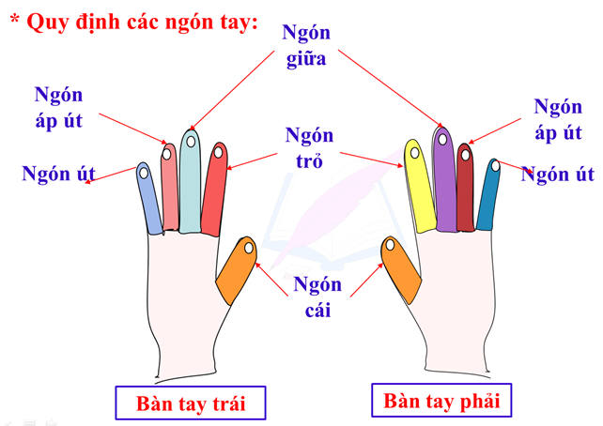
GV mời 1 HS lên gõ tên cô giáo, các hs khác quan sát thật kỹ cách bạn đặt ngón tay khi gõ phím.

Slide 5
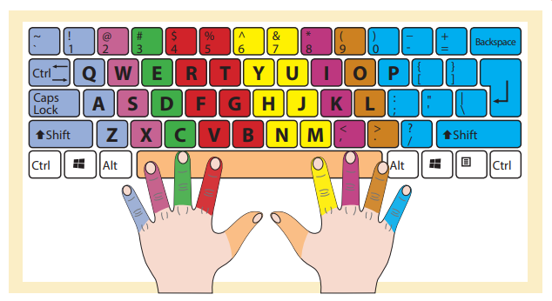
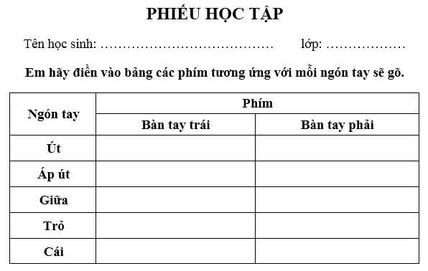
1
Cách gõ các phím ở hang trên và hang dưới
Em hãy quan sát hình sau xem màu sắc tương ứng với mỗi ngón tay sẽ gõ những phím nào trên bàn phím và tự điền vào phiếu học tập, sau đó chia sẻ nhóm đôi.

Slide 6
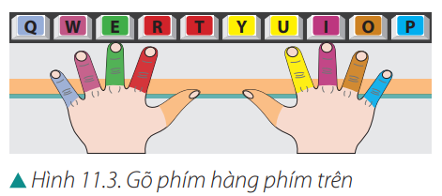
Khi chờ gõ phím ở hang phím trên và dưới thì tay các em đặt ở đâu?

Slide 7
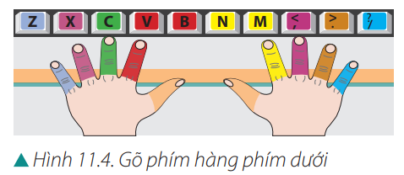
Em hãy gõ: qw, qw, wq, wq, ur, ur, ru, ru, ur, ei, ei, ie, ei, ie, tp, pt, tp, tp, pt, tp, oy, yo, oy, yo, oy.
Em hãy gõ: xm, xm, xm, mx, c, c, c, c, bv, bv, vb, vb, vn, vn, nv, nv, vn.

Slide 8
Khởi động phần mềm RapidTyping

Slide 9
CUỘC THI: AI GÕ NHANH, GÕ ĐÚNG
LUẬT CHƠI
Chia lớp làm các nhóm 2 HS: 1 HS thực hiện gõ, 1 HS trực tiếp giám sát, kiểm tra, tính giờ theo đồng hồ của máy tính. (Sau đó đổi lại vai trò cho nhau)
GV đọc cho HS thực hiện gõ trên phần mềm Rapidtyping
Người chiến thắng thông qua kết quả của người giám sát: bạn gõ đúng nhiều nhất với thời gian ngắn nhất.

Slide 10
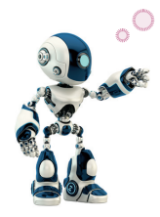
Mỗi ngón tay được phân công gõ một số phím. Khi chờ gõ phím, những ngón tay đặt trên hàng phím cơ sở.

Slide 11
CHÀO TẠM BIỆT
CÁC EM!

